Slide 2
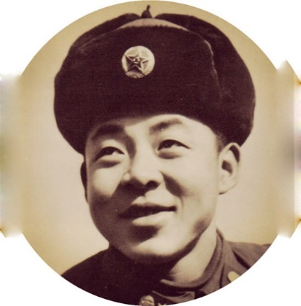
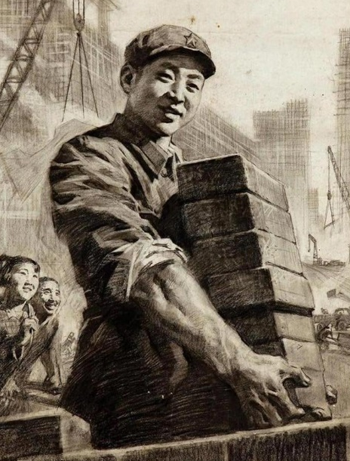
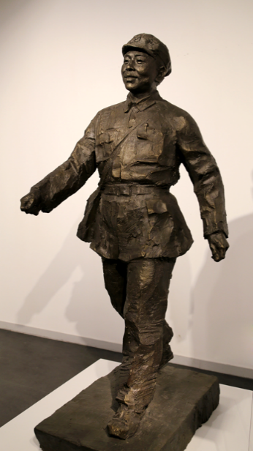
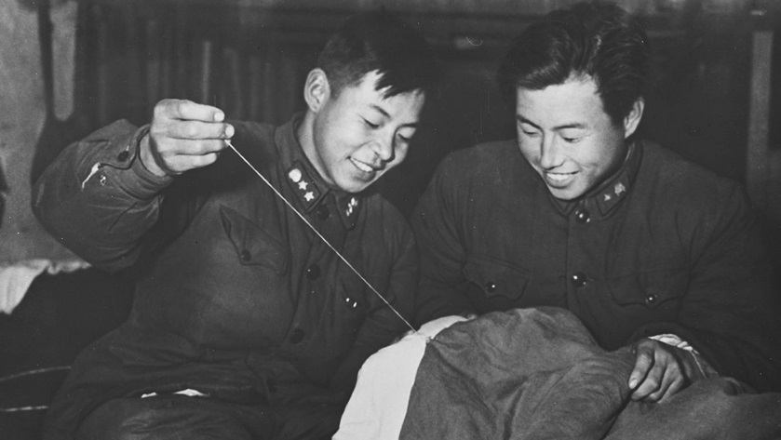
说一说
雷锋

Slide 3
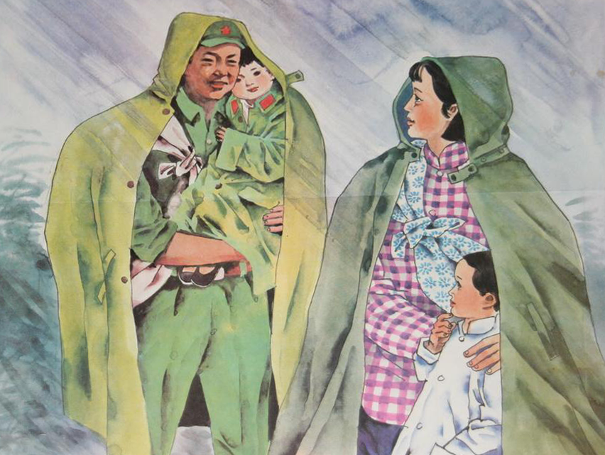
读一读
雷锋叔叔是一名解放军战士，只活了22岁。他为人民做了许多好事。当时流传这样一句话：
“雷锋出差一千里，好事做了一火车。”

Slide 4
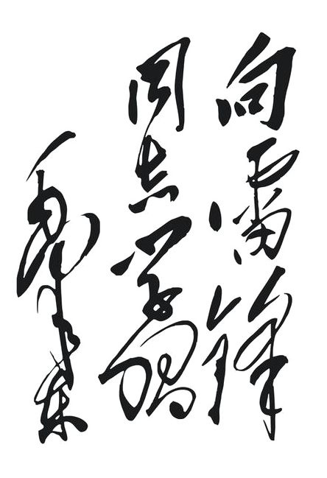
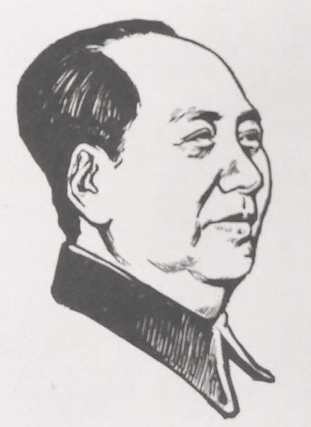
读一读
雷锋叔叔牺牲以后，好几位国家领导人为他题词。毛泽东主席的题词是：“向雷锋同志学习。”

Slide 5
自学要求
朗读课文，借助拼音认读生字，
同学间交流识字方法。
想一想？雷锋叔叔，你在哪里？

Slide 6
读一读
céng méng nìng shùn
曾经 蒙蒙细雨 泥泞 顺利
mài tà jīng jí bàn
年迈 踏步 荆棘 花瓣
yíng mì xū xiàn
晶莹 寻觅 需要 献出

Slide 7
读一读
曾 蒙 泞 顺 迈 踏
荆 棘 瓣 莹 觅 需 献

Slide 8
读一读
长长的小溪
蒙蒙的细雨
弯弯的小路
年迈的大娘
路上的荆棘
晶莹的露珠
温暖的春风

Slide 9
写一写

Slide 10
写一写

Slide 11
写一写

Slide 12
写一写

Slide 13
写一写

Slide 14
写一写

Slide 15
写一写

Slide 16
写一写

Slide 17
写一写

Slide 19
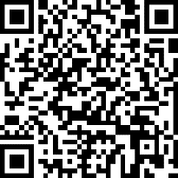
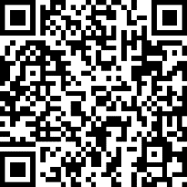
《雷锋叔叔，你在哪里》教学资料链接
导学案设计 教案设计 教学实录 预习卡设计 活动卡设计 课时测评 课外积累
教学资料
学习工具
生字笔顺演示 课文词语听写 课文原声朗读 课文类文阅读

